Slide 1
Przemoc w sieci czyli CYBERPRZEMOC
Marta Banach
Izabella Andrzejak

Slide 2
Czym jest cyberprzemoc?
Cyberprzemoc (agresja elektroniczna) – stosowanie przemocy poprzez: prześladowanie, zastraszanie, nękanie, wyśmiewanie innych osób z wykorzystaniem Internetu i narzędzi typu elektronicznego takich jak:
SMS, e-mail,
witryny internetowe,
fora dyskusyjne w internecie,
portale społecznościowe,
i inne.

Slide 3
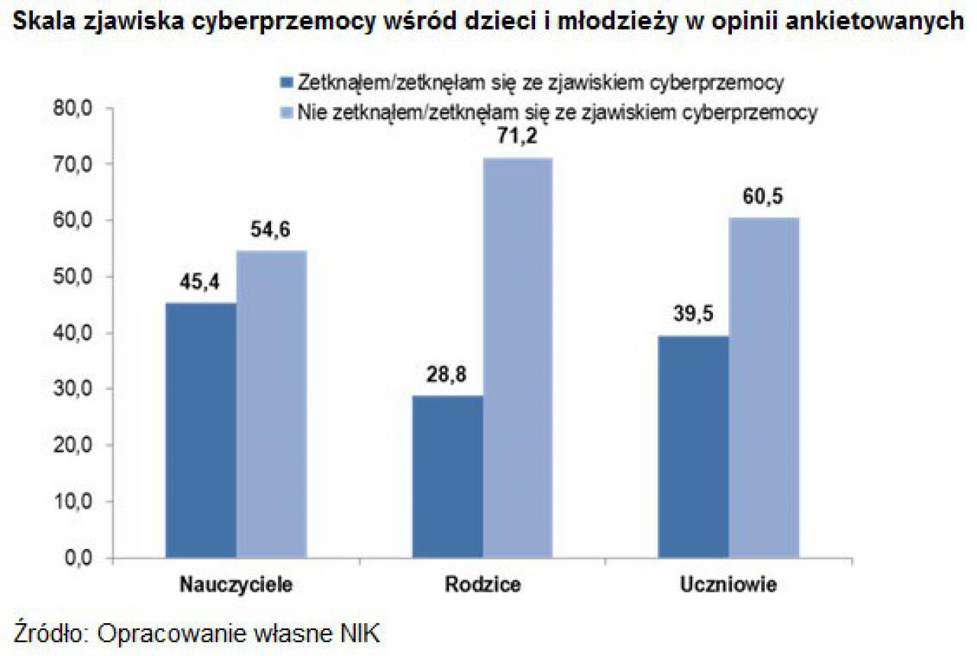

Slide 4
PRZESTĘPSTWA z użyciem nowych technologii oraz Internetu

Slide 5
Naruszenie czci
Zniesławienie, znieważenie- to pomówienie innej osoby, grupy osób lub instytucji lub takie postępowanie, które może poniżyć ją w opinii publicznej lub narazić na utratę zaufania potrzebnego dla danego stanowiska, zawodu lub rodzaju działalności.
Kto znieważa inną osobę za pomocą środków masowego
komunikowania, podlega grzywnie, karze ograniczenia wolności
albo pozbawienia wolności do roku.

Slide 6
Działania:
Wszelkie zachowania uwłaczające czyjeś godności, stanowiące przejaw lekceważenia oraz pogardy.
Znieważenie drugiej osoby w Internecie lub przy użyciu innych technologii komunikacyjnych.

Slide 7
Naruszenie wizerunku
Publikacja wizerunku bez zgody jest podstawą do pociągnięcia osoby, która tego dokonała, do odpowiedzialności cywilnej. Oznacza to, że w sądzie można się od niej domagać usunięcia zdjęcia z Internetu czy nawet zadośćuczynienia.

Slide 8
Działania:
Upublicznianie wizerunku, nazwiska, pseudonimu osoby bez zgody, bez wiedzy lub wbrew woli ich właściciela.

Slide 9
Formy:
Umieszczenie zdjęcia lub filmu przedstawiającego kogoś na stronie internetowej, na blogu, w serwisie społecznościowym itp.
Rozesłanie zdjęcia przedstawiającego kogoś lub filmiku z czyimś udziałem e-mailem, telefonem komórkowym.

Slide 10
Groźby
Groźba karalna to przestępstwo polegające na wzbudzeniu w drugiej osobie uzasadnionej obawy, że na szkodę jej lub jej osoby bliskiej popełnione zostanie przestępstwo.

Slide 11
Włamania:
Bezprawne uzyskanie informacji skierowanych do innej osoby, poprzez:
otwarcie zamkniętego pisma,
podłączenie się do przewodu służącego do przekazywania informacji,
przełamanie zabezpieczeń elektronicznych, magnetycznych albo innych szczególnie zabezpieczonych,
założenie lub posługiwanie się urządzeniem podsłuchowym, wizualnym albo innym urządzeniem specjalnym.
Za takie postępowanie grozi kara grzywny, kara ograniczenia wolności albo pozbawienia wolności do lat 2.

Slide 12
Włamania:
Kto, nie będąc do tego uprawnionym, niszczy, uszkadza, usuwa, zmienia lub utrudnia dostęp do danych informatycznych albo w istotnym stopniu zakłóca lub uniemożliwia automatyczne przetwarzanie, gromadzenie lub przekazywanie takich danych, podlega karze pozbawienia wolności do lat 3.

Slide 13
Działania:
Włamanie do miejsca w Internecie strzeżonego hasłem lub innym zabezpieczeniem.

Slide 14
Formy:
Włamania na: konto e-mailowe, blog, profil w serwisie społecznościowym, inne miejsce strzeżone hasłem lub innym zabezpieczeniem w celu uzyskania jakichś informacji.
Włamanie (jak wyżej) oraz wprowadzanie zmian typu: zmiana hasła, dokonanie zmian w treści czy w wyglądzie strony/profilu, dodanie lub usunięcie zdjęć, niszczenie, uszkadzanie.

Slide 15
Nękanie - stalking
Od 6 czerwca 2011 r. Kodeks karny zawiera przestępstwo tzw. „stalkingu” polegającego na uporczywym nękaniu i prześladowaniu, a także na podszywaniu się pod inną osobę w celu wyrządzenia jej szkody także osobistej, nie majątkowej. Sytuacja, której dotyczy „stalking” to forma przemocy psychicznej.

Slide 16
Nękanie- stalking
Kto przez uporczywe nękanie innej osoby lub osoby jej najbliższej wzbudza u niej uzasadnione okolicznościami poczucie zagrożenia lub istotnie narusza jej prywatność, podlega karze pozbawienia wolności do lat 3.
Tej samej karze podlega, kto, podszywając się pod inną osobę, wykorzystuje jej wizerunek lub inne jej dane osobowe w celu wyrządzenia jej szkody majątkowej lub osobistej.
Jeżeli następstwem czynu określonego w § 1 lub 2 jest targnięcie się pokrzywdzonego na własne życie, sprawca podlega karze pozbawienia wolności od roku do lat 10.

Slide 17
Działania:
Złośliwe niepokojenie jakiejś osoby w celu dokuczenia jej poprzez wykorzystanie Internetu.
Wielokrotne powtarzanie jakiegoś działania w Internecie skierowanego na jakąś osobę wbrew jej woli.

Slide 18
Formy:
Wielokrotne wysyłanie komuś w Internecie lub przy użyciu telefonu komórkowego niechcianych lub uprzykrzających informacji, obrazów, linków, itp., zwłaszcza, gdy dokonuje się tego korzystając z różnych form internetowej komunikacji naraz.
Bardzo częste wysyłanie komuś e-maili i informacji za pomocą komunikatorów, czatów, pomimo wyraźnej niezgody odbiorcy.
Wpisywanie bardzo dużej ilości niechcianych komentarzy pod zdjęciami czy wypowiedziami danej osoby w Internecie.

Slide 19
WSZYSTKIE POWYŻSZE PRZESTĘPSTWA ŚCIGANE SĄ NA WNIOSEK POKRZYWDZONEGO

Slide 22
Jak rozpoznać czy dziecko jest ofiarą cyberprzemocy?

Slide 23
Objawy emocjonalne:
Wzrost napięcia emocjonalnego
Skrywany płacz
Niska samoocena
Wycofanie
Skłonność do izolacji
Chroniczny smutek, depresja
Natręctwa
Zachowania kompulsywne
Zmienność nastrojów

Slide 24
Objawy psychiczne:
Spadek koncentracji uwagi
Wzrost agresji
Nieumiejętność nawiązywania kontaktów
Nieufność
Trudność w tworzeniu więzi
Działania autodestrukcyjne
W skrajnych przypadkach myśli i próby samobójcze

Slide 26
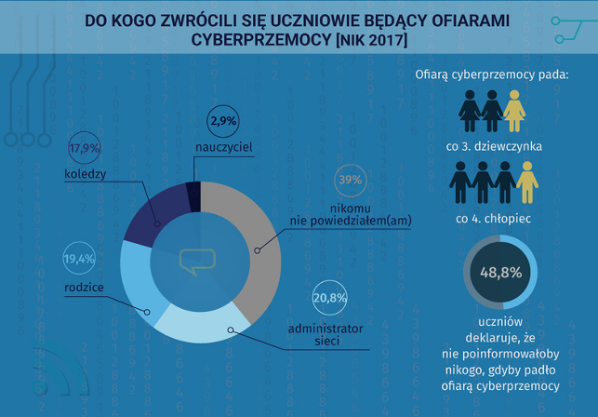

Slide 27
Jak reagować na cyberprzemoc?
OFIARA
zachowaj wszystkie dowody – smsy,
wiadomości e-mail, zrzuty z ekranu (print screeny), linki do stron, na których pojawiły się dotyczące sprawy treści.
poproś o pomoc administratora danego forum czy portalu
zgłoś sprawę na policję
jeśli czujesz się zawstydzony, bezradny i w konsekwencji działań sprawców nie masz w sobie tyle sił, żeby samemu zawalczyć o siebie, zawsze możesz skontaktować się, często nawet anonimowo, z organizacjami pozarządowymi, które wspierają osoby doświadczające cyberprzemocy.
ŚWIADEK
nie pozostawaj obojętny
zorganizuj wsparcie dla pokrzywdzonego
jasno demonstruj swoje stanowisko w kwestii cyberprzemocy
nie rozpowszechniaj przemocowych treści i zgłoś administratorowi strony
ważne, aby sprawca nie dostał akceptacji społecznej, powinien usłyszeć, że krzywdzenie kogoś nie jest nieszkodliwym żartem

Slide 28
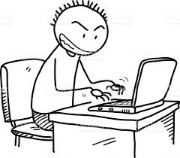
Sprawcy cyberprzemocy Bywa tak, że sprawca z premedytacją chce wyrządzić szkodę drugiej osobie, jednocześnie próbując ugrać w tej sytuacji coś dla siebie. Co tak na prawdę nim kieruje? Często jest to potrzeba uznania w danym środowisku, np. rówieśniczym, czasem naśladuje zachowania innych, przyłączając się do już zaistniałego aktu agresji. Bywa też tak, że lęk przed zostaniem ofiarą skłania do postawienia siebie w roli sprawcy - ta strona układu kojarzona jest z siłą i poczuciem mocy, w skrajnym przypadku powodem okazuje się być potrzeba kontroli cudzej rzeczywistości. Tym, co działa jak katalizator na aktywność sprawców jest złudne poczucie anonimowości, czy wręcz bezkarności. W końcu publikowanie cudzego zdjęcia zrobionego w sportowej szatni nie wydaje się być tym samym, co uderzenie w twarz.

Slide 29
Cyberprzemoc- gdzie szukać pomocy? Numery telefonów i adresy e-mail, pod którymi dzieci, młodzież i rodzice otrzymają pomoc w zakresie walki z cyberbullyingiem. http://www.poradnikzdrowie.pl/psychologia/wychowanie/cyberprzemoc-cyberbullying-cyberstalking-czym-sie-objawia-i-jakie-sa-jej-rodzaje-jak-reagowac-na-cyberprzemoc_45486.html

Slide 30
Dziecięcy Telefon Zaufania Rzecznika Praw Dziecka - tel. 800 12 12 12 Telefon Zaufania dla Dzieci i Młodzieży - tel. 116 111, www.116111.pl Telefon dla rodziców i nauczycieli w sprawie bezpieczeństwa w sieci - tel. 800 100 100, www.800100100.pl Zespół ekspertów Naukowej i Akademickiej Sieci Komputerowej - punkt, w którym można zgłaszać nielegalne treści w internecie - adres e-mail: dyzurnet@dyzurnet.pl

